Slide 1
Презентація на тему: ” Країни Азії . Індія ”
Підготували студентки групи 12-ш: 1.Каминіна Дар’я 2.Коротиш Валерія 3.Курманова Анна 4.Ліпінська Ганна 5.Папакиця Яна 6.Рудакова Юлія 7.Сирота Олена

Slide 2
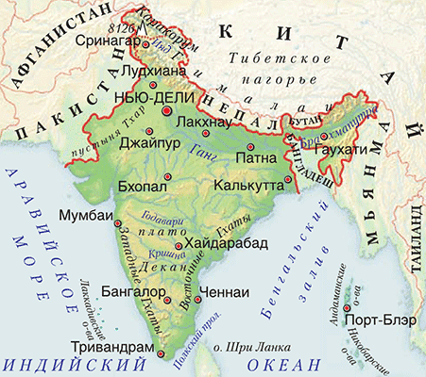
Республіка Індія

Slide 3
Географічне положення і клімат
Клімат цієї країни такий різноманітний через особливості її розташування. Індія простягнулася з півночі на південь на 3000 кілометрів, а з заходу на схід - на 2000. Перепад висот становить близько 9000 метрів. Країна займає майже весь величезний півострів Індостан, омивається теплими водами Бенгальської затоки і Аравійського моря.
Клімат Індії відрізняється великою різноманітністю. Можна виділити чотири його типи: сухий тропічний, вологий тропічний, субекваторіальний мусонний і високогірний. І в той час, коли на півдні починається пляжний сезон, в горах настає справжня зима, і температура опускається нижче нуля. Є райони, де майже цілий рік йдуть дощі, а в інших рослини страждають від посухи.

Slide 4
Природні ресурси
Індія - це єдина в усьому світі держава, яка має в своєму розпорядженні великими природними ресурсами. Країна має великі запаси залізної, марганцевих руд і багато чого іншого. Корисні копалини Індії різні і поклади їх невичерпні. Але, як і в інших країнах, у Індії є і певні проблеми, які поступово вирішуються

Slide 5
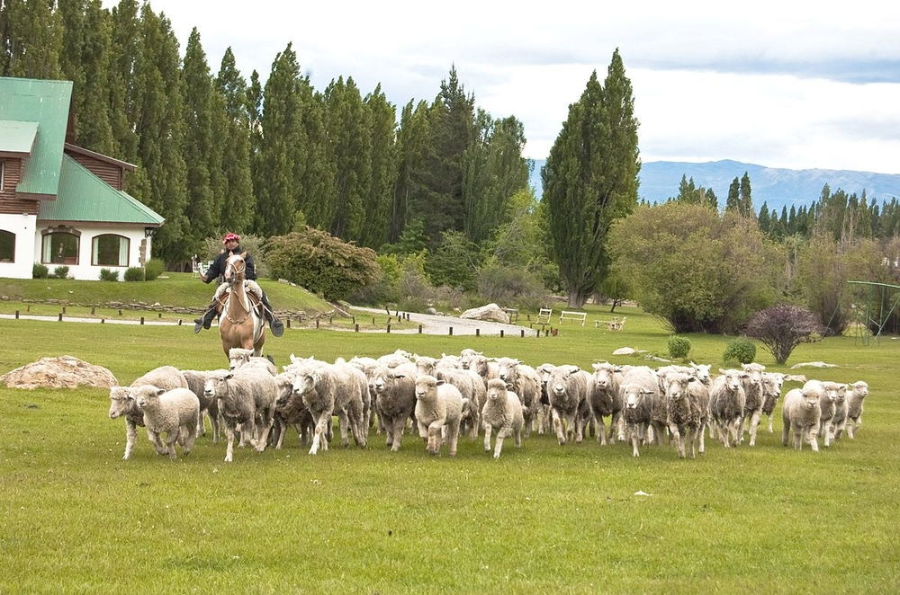
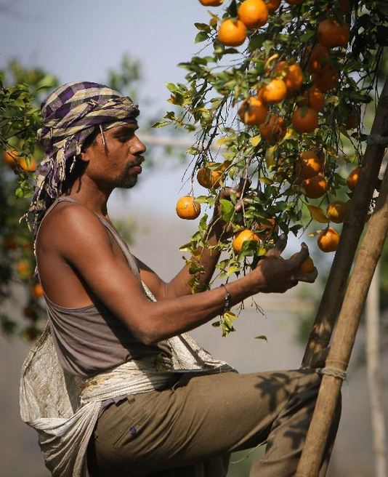
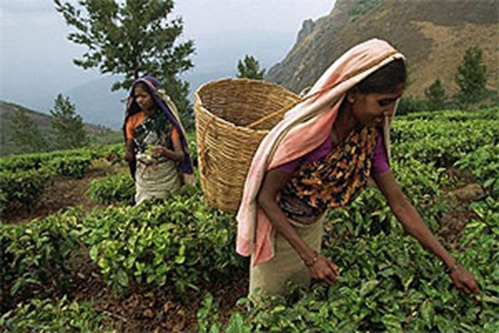
Господарство Індії

Slide 6
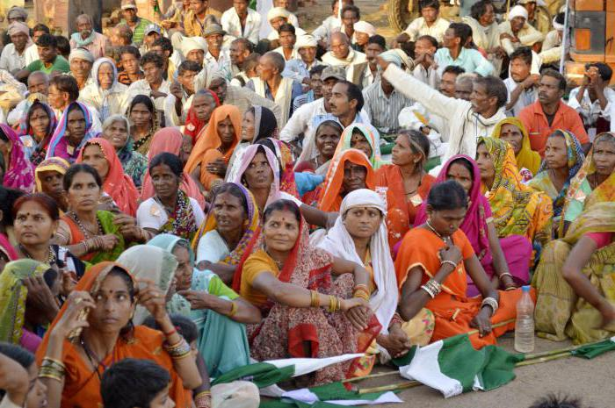
Населення Індії

Slide 7
Символіка

Slide 8
Національний одяг

Slide 9
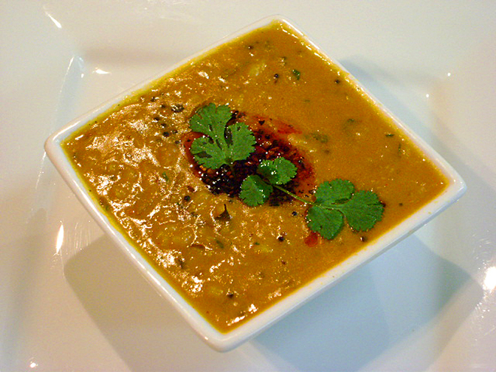
Національна кухня

Slide 10
Культура Індії.
Індійська культура є однією з найстаріших і найрізноманітніших культур світу. Це має вирішальне значення для всієї Південної і Південно-Східної Азії. Вірування й релігії відіграють в Індії значну роль, це країна походження кількох світових релігій (індуїзм, буддизм, джайнізм, сикхізм) які своїм впливом формували культуру цієї країни. Майже незліченна мовна різноманітність і численні народності також впливали на специфіку та культурні особливості Індії. Країна не залишалася й поза загальними світовими тенденціями завдяки впливу ісламу та через європейські колоніальні держави, котрі також залишили свій слід в культурі Індії

Slide 11
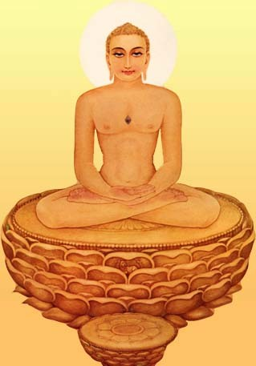
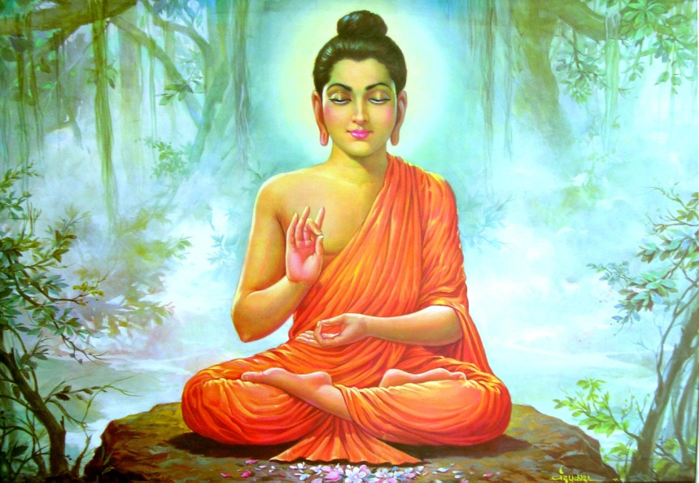
Релігія
1.Буддизм 2.Джайнізмзм

Slide 12
Дякуємо за увагу!

